Slide 1
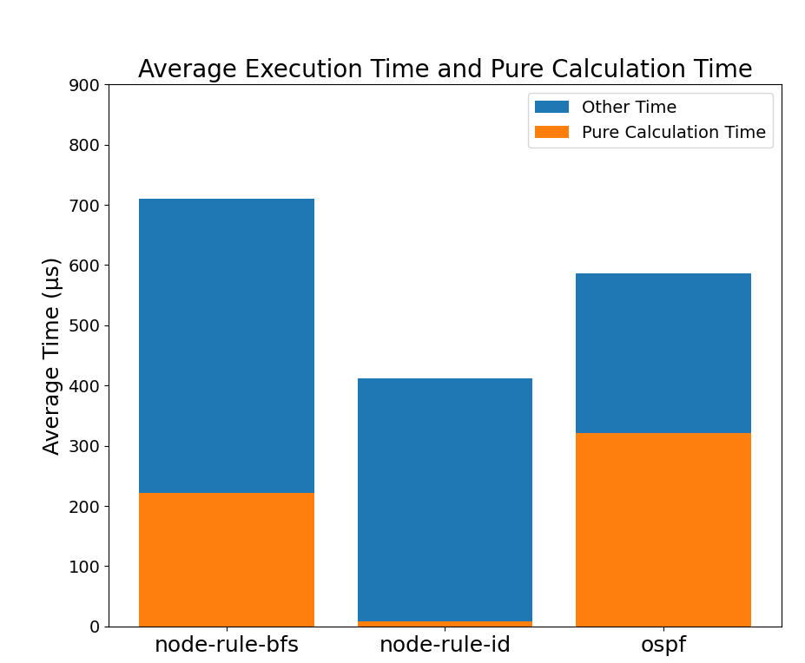

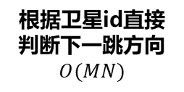

单乾：上周进展
重新整理BFS方法的论述逻辑
现实：经过多种尝试，BFS计算最短路时间很难比Dijkstra短
考虑到：BFS在加权图中不如Dijkstra，但是在无权图中很快
对应拓扑中的边，只考虑连通性，不考虑时延
于是可以将BFS定义为一种“全局粗粒度”的路由计算方法
新的逻辑：为了加速路由表计算、减少因路由表计算产生的丢包，可选取最小跳数路径而非最小时延路径
在路由软件实现了基于BFS的路由计算方法
BFS
$$O(MN)$$
优势1：利用了链路状态信息，计算得到的路径一定是连通的
优势2：快，纯计算时间比Dijkstra短约30%
劣势：能保证计算得到的路径跳数最小，但不保证总时延最小
其他时间花费较多，仍需优化
BFS计算得到的路径时延与最优路径相差多少，仍需测试
Dijkstra
$$O[MNlog(MN)]$$
根据卫星id直接判断下一跳方向
$$O(MN)$$
Notes:
每个同学将进展总结成一页PPT，做到逐条列举、高度凝炼、图文结合（如果有示意图或实验图）。
进展可以是:
针对….进行了…实验（附上实验结果图从而便于讨论）；
面向…系统花了系统框图（附上框图从而便于讨论）；
编写….代码，遇到…问题；
调研….方向的文献，得到了…..启发，进行了….的总结分类；
- 准备课程作业/考试；

Slide 2
单乾：下周计划
优化基于BFS算法的其他时间
BFS算法的端到端传输测试，主要关注端到端时延
Notes:
每个同学将下周的计划总结为一页PPT，应做到具体、具有可操作性。
错误的例子：下周计划吃一个西瓜。
正确的例子：
从….获取刀子；
以…方式将西瓜切成….样子；
按照….规律，安排吃西瓜的时间、地点。
…..

